Slide 1
СИБИРСКИЙ КОВЕР:
история и современность
Выполнила:
Шитикова Агния
4-В класс

Slide 2
СТАРЫЙ БАБУШКИН КОВЕР
Цель данной работы:
ознакомление с традициями сибирского ковро-ткачества

Slide 3
ДЖУЛЬХИРС – традиционный бухарский ковер
История сибирского ковра связана с традициейСредне-азиатского ковро-ткачества

Slide 4
Традиционный узор Сибирского ковра
Сочетание черного фона и цветочных мотивов в узоре ковра символизирует богатство и полноту бытия

Slide 5
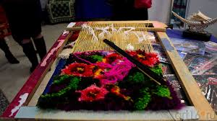
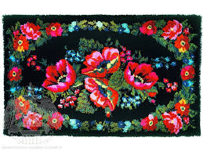
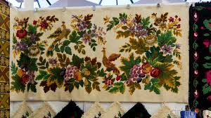
Сибирские ковры разных орнаментов

Slide 6
В.И. СУРИКОВ «Взятие снежного городка»
Сибирскими махровыми коврами торговали на всех крупных российских ярмарках и даже вывозили за границу

Slide 7
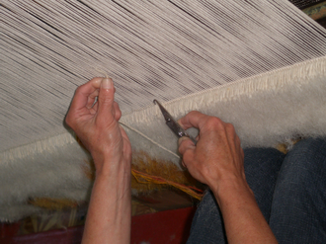
Изготовление Сибирского ковра вручную
Мастера используют древние технологии ручного ковроткачества

Slide 8
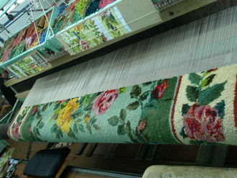
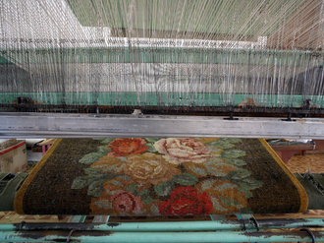
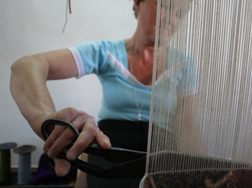
Изготовление ковра
Длина ковра может достигать
60 метров в длину

Slide 10
Благодарю за внимание

